Slide 1



Slide 2
1. Nghe thông tin và trả lời câu hỏi
Bảo vệ môi trường đô thị
1. Đô thị là nơi tập trung đông người, vì vậy môi trường dễ bị ô nhiễm, đặc biệt là môi trường nước và không khí.
2. Nước bị ô nhiễm chủ yếu là do nước thải, rác thải làm bẩn ao hồ, sông và mạch nước ngầm.
3. Không khí bị ô nhiễm chủ yếu là do khí thải từ nhà máy, ô tô, xe máy; do rác thải, nước thải,… từ nhà máy, bệnh viện, công trình xây dựng và các gia đình.
4. Nước và không khí bị ô nhiễm gây ra cho con người các bệnh về mắt, da, đường hô hấp, đường ruột và cả bệnh ung thư,…
5. Để giảm ô nhiễm, chính quyền cần có biện pháp xử lí nguồn gây ô nhiễm từ nhà máy, bệnh viện, công trình xây dựng và các gia đình. Người dân cần bỏ rác đúng nơi quy định, lựa chọn phương tiện giao thông công cộng, khi đi những quãng đường gần nên đi xe đạp thay cho đi xe máy hoặc ô tô. ( Quốc Cường tổng hợp)

Slide 3

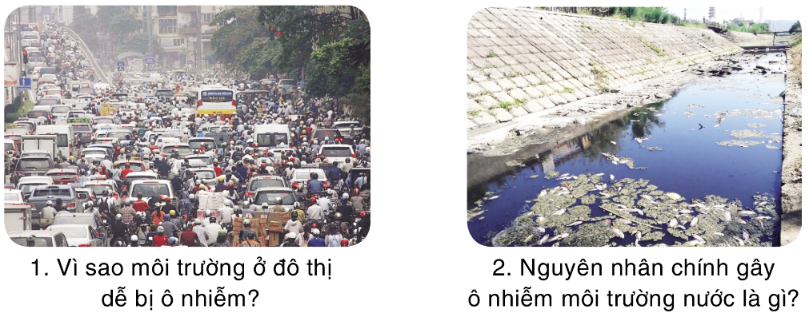
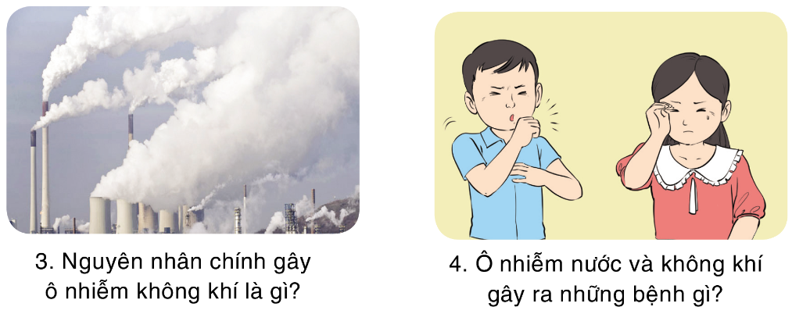
1. Nghe thông tin và trả lời câu hỏi
HÌNH THÀNH KIẾN THỨC

Slide 4
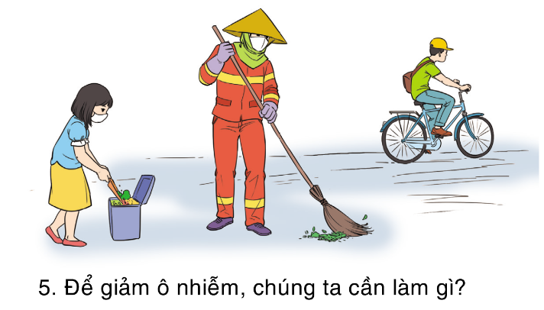
1. Nghe thông tin và trả lời câu hỏi

Slide 5
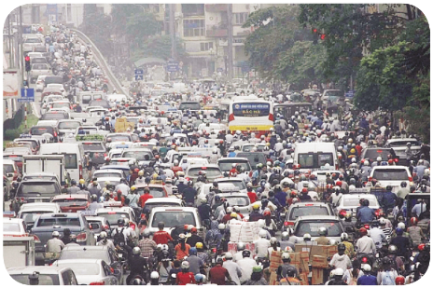
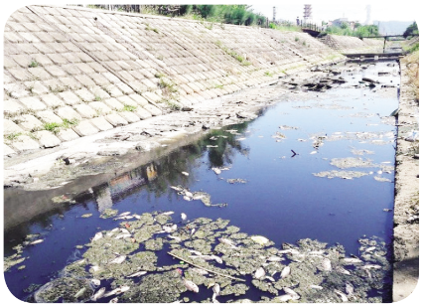
1. Nghe thông tin và trả lời câu hỏi
Vì sao môi trường đô thị dễ bị ô nhiễm?
Đô thị là nơi tập trung đông người, vì vậy môi trường dễ bị ô nhiễm, đặc biệt là môi trường nước và không khí.
Nguyên nhân chính gây ô nhiễm môi trường
nước là gì?
Nước bị ô nhiễm chủ yếu là do nước thải, rác thải làm bẩn ao hồ, sông và mạch nước ngầm.

Slide 6
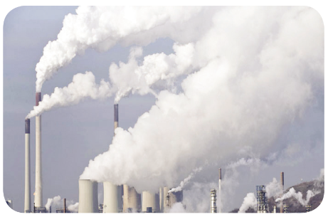
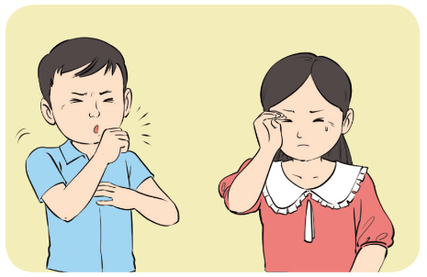
1. Nghe thông tin và trả lời câu hỏi
Nguyên nhân chính gây ô nhiễm không khí là gì?
Không khí bị ô nhiễm chủ yếu là do khí thải từ nhà máy, ô tô, xe máy; do rác thải, nước thải,...
Ô nhiễm nước và không khí gây ra những bệnh gì?
Nước và không khí bị ô nhiễm gây ra cho con người các bệnh về mắt, da, đường hô hấp, đường ruột…

Slide 7
1. Nghe thông tin và trả lời câu hỏi
Cần có biện pháp xử lí nguồn lây ô nhiễm từ nhà máy, bệnh viện, công trình, gia đình…
Cần bỏ rác đúng nơi quy định, lựa chọn phương tiện giao thông công cộng…

Slide 8
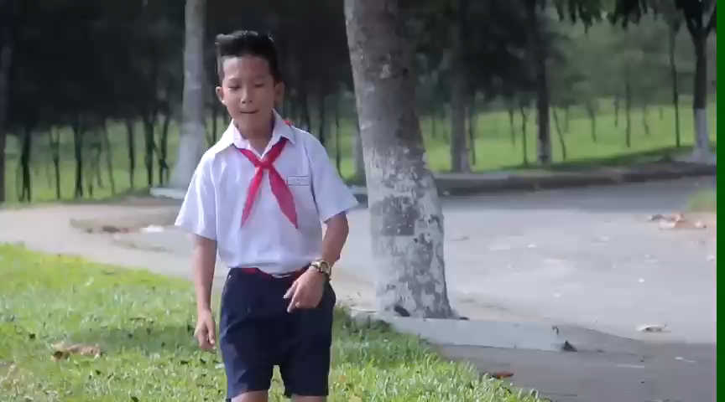

Slide 9

2. Thảo luận
Em đã và sẽ làm gì để góp phần giảm ô
nhiễm môi trường?
Gìn giữ vệ sinh nơi ở, lớp học; bỏ rác đúng quy định, hạn chế dùng túi nilon,...
Đi xe đạp hoặc đi bộ tới trường, trồng và chăm sóc cây xanh, hạn chế sử dụng đồ khó có thể tái chế,...

Slide 10
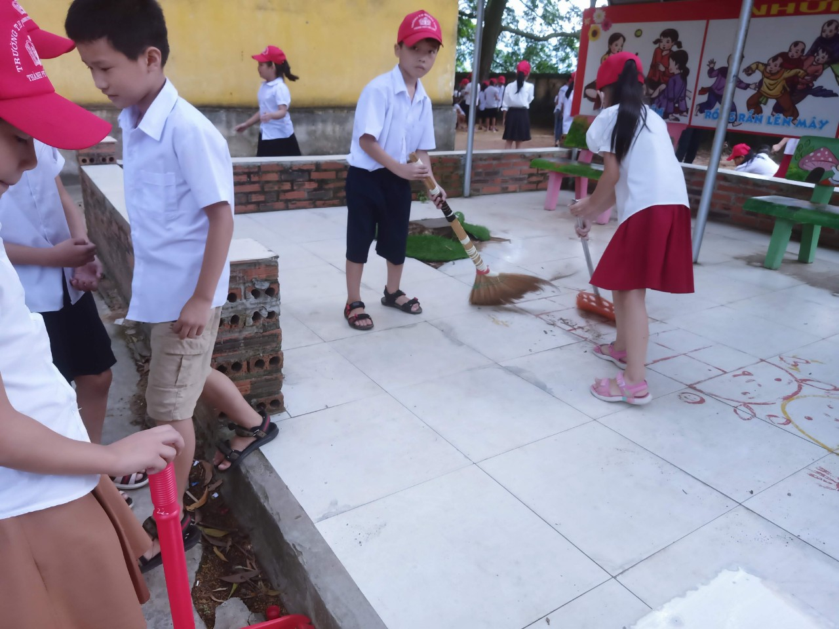
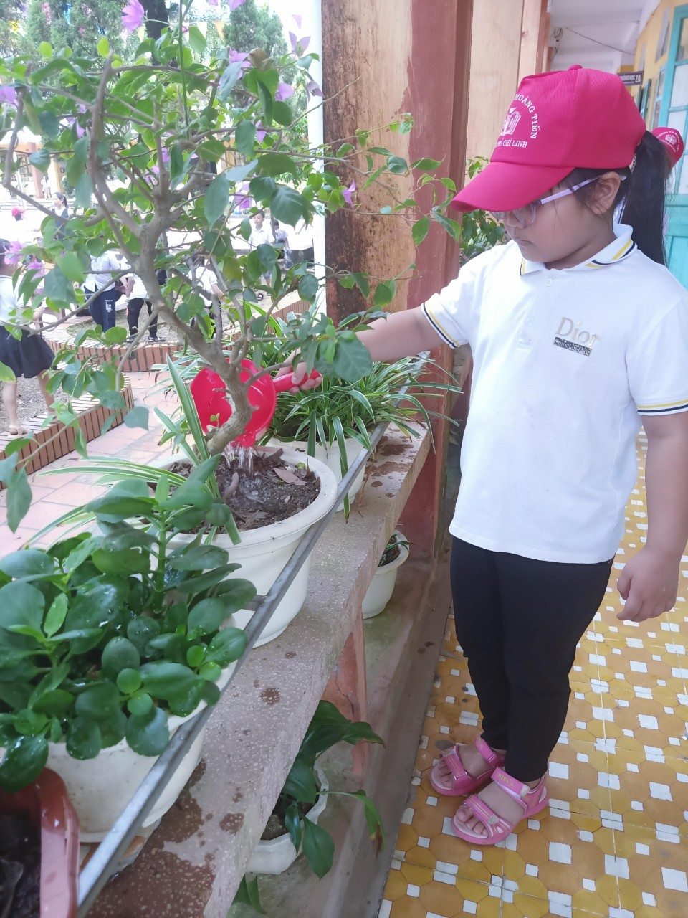
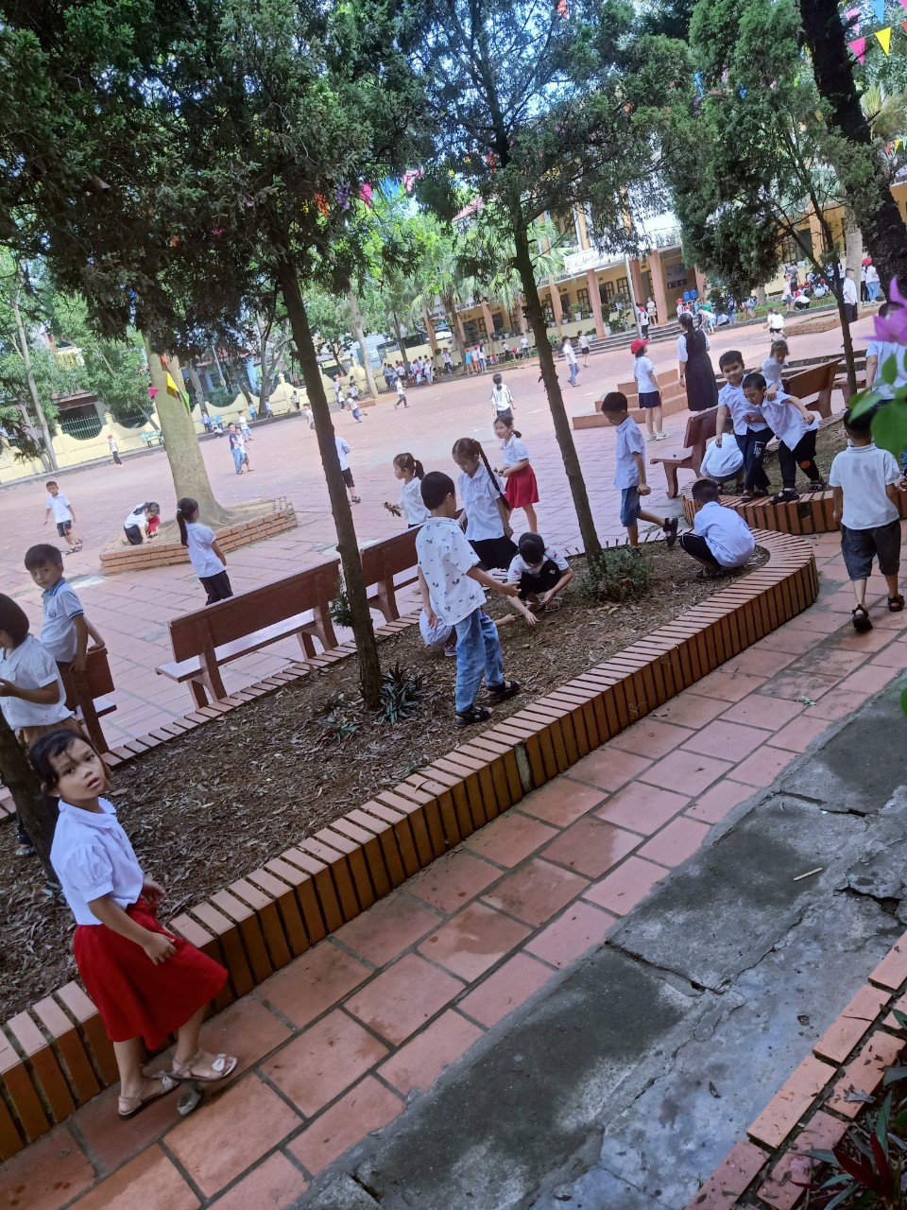
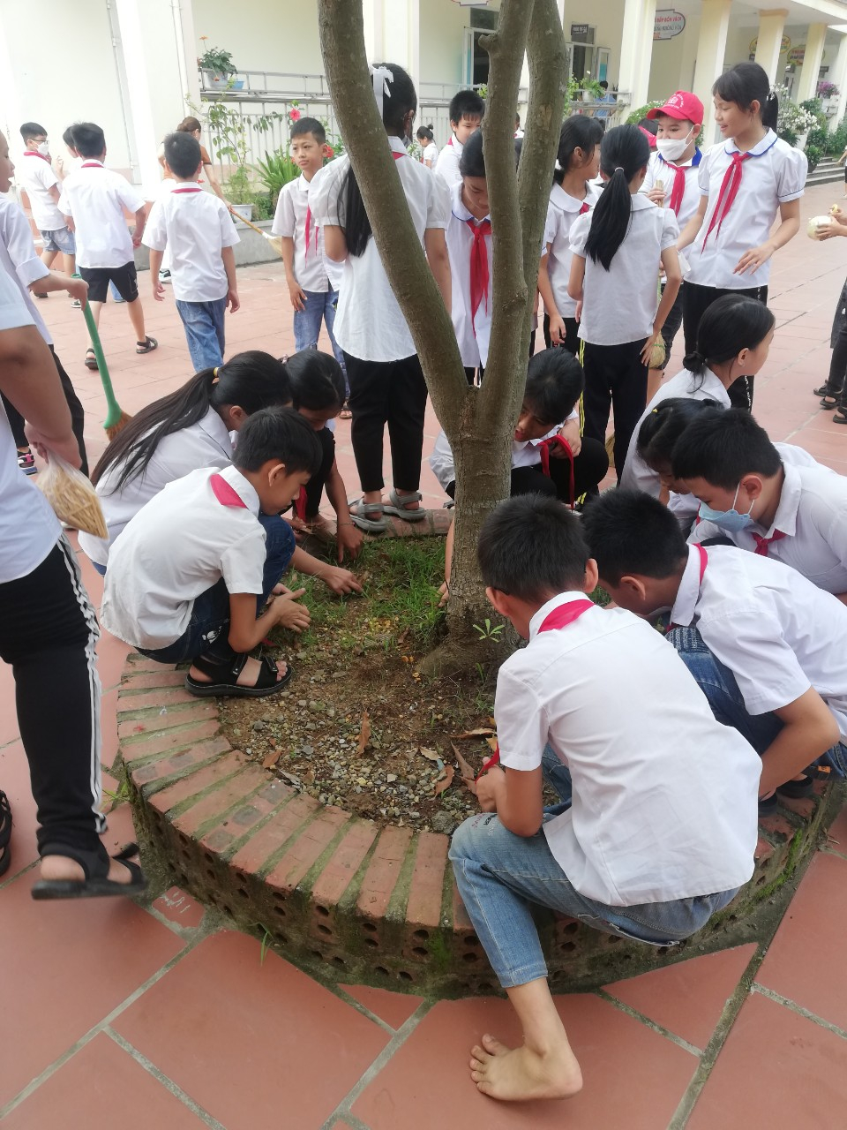
TIẾNG TRỐNG SẠCH TRƯỜNG

Slide 11
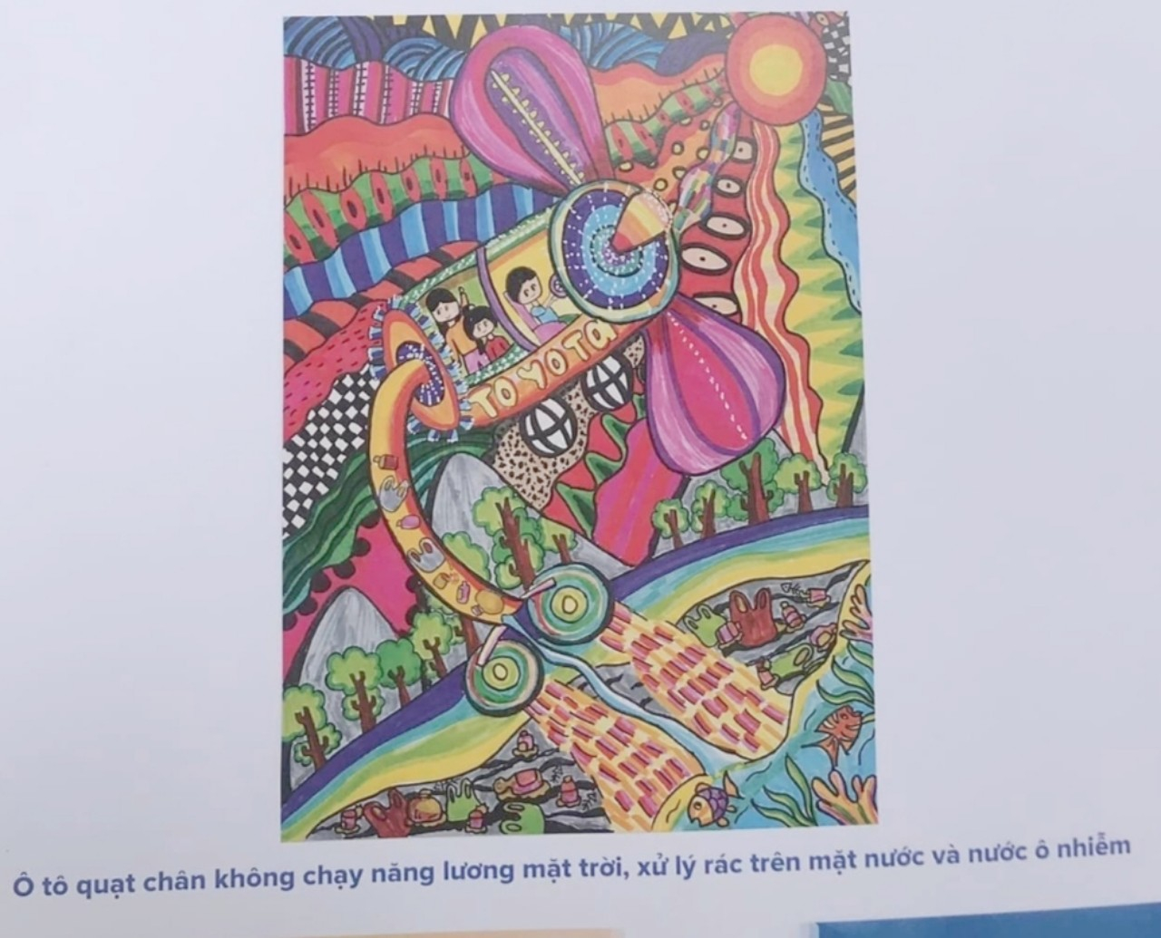
Nguyễn Trà My – 5E trường Tiểu học Chu Văn An – Chí Linh- Hải Dương (Giải Nhất cấp Quốc gia)

Slide 12

TỔNG KẾT
Mỗi người cần có ý thức bảo vệ môi trường, nhất là ở những đô thị lớn, nơi môi trường đang có những biểu hiện ô nhiễm nghiêm trọng.

Slide 13
